Slide 1
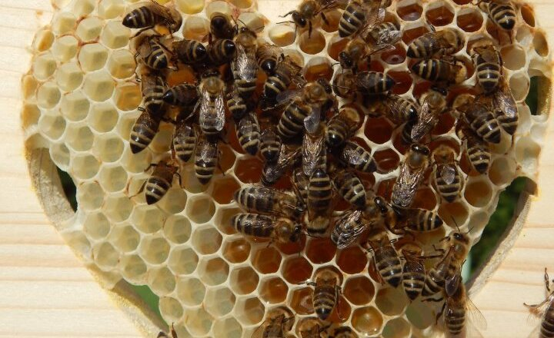
20. MAJ – SVETOVNI DAN ČEBEL

Slide 2
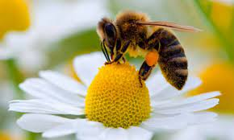
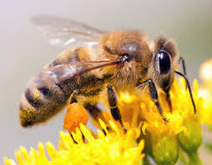
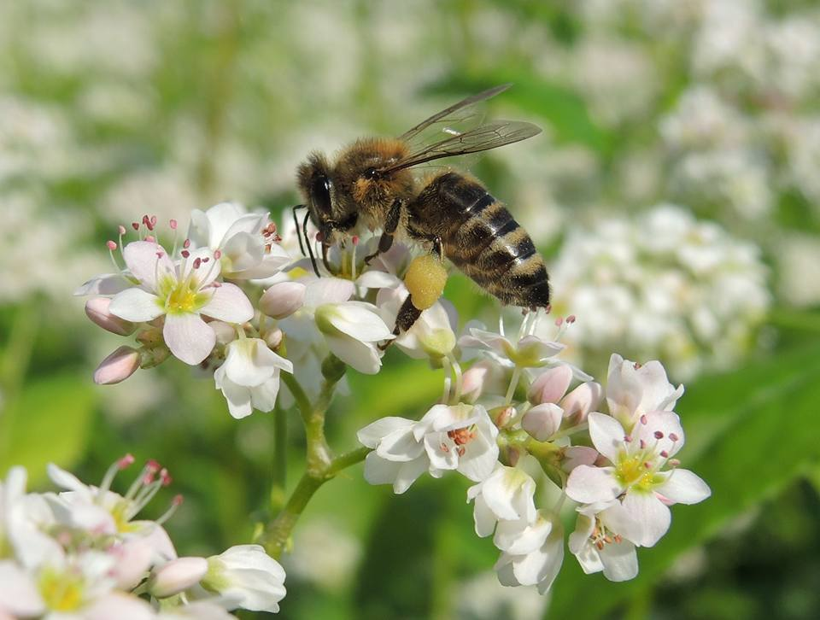
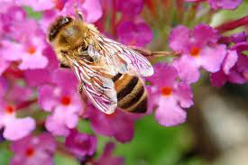
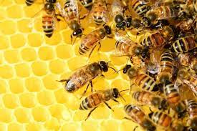
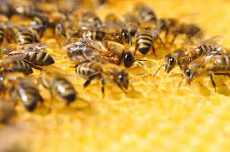
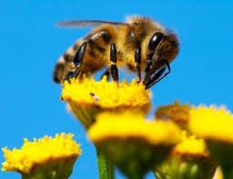
Slovenija je v okviru Organizacije Združenih narodov (OZN) predlagala, da se 20. maj razglasi za svetovni dan čebel. Po treh letih mednarodnih prizadevanj so države članice Združenih narodov 20. decembra 2017 soglasno potrdile predlog Slovenije in tako je 20. maj razglašen za svetovni dan čebel.

Slide 3
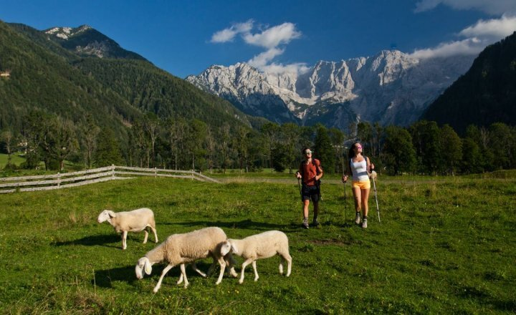
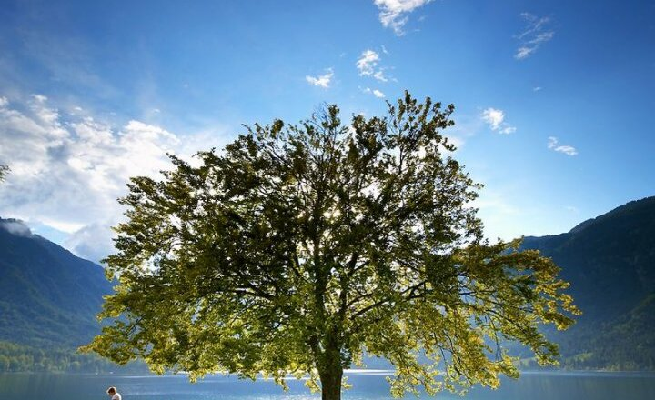
ZAKAJ SLOVENIJA?
Slovenci smo čebelarski narod, čebelarjenje ima v Sloveniji poseben status kmetijske dejavnosti. V Sloveniji je zato zavedanje o pomenu čebel in skrbi zanje na visoki ravni.
Čebelarska zveza Slovenije je v preteklosti začela z več projekti, kot so medeni zajtrk, čebelarski krožki in sajenje medovitih rastlin, ki jih je javnost dobro sprejeta. Leta 2014 je dala pobudo za razglasitev svetovnega dneva čebel.
Ob zavedanju pomena ohranjanja čebel in čebelarstva, se je Vlada Republike Slovenije odločila, da podpre projekt svetovni dan čebel in se s tem zavezala, da bo izvedla vse formalne postopke za praznovanje tega dne.
Slovenija je bila med prvimi v EU, ki je leta 2011 na svojem območju prepovedala uporabo določenih pesticidov, nevarnih za čebele.

Slide 4
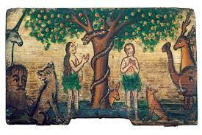
ČEBELARSTVO V SLOVENIJI
V Sloveniji je čebelarstvo pomembna kmetijska dejavnost, ki ima dolgo in bogato tradicijo.
Slovenci smo čebelarski narod, več kot 10.000 Slovencev oziroma vsak 200. Slovenec čebelari.
Zato tudi nič presenetljivega, da imamo Slovenci v Radovljici svoj Čebelarski muzej, slovenski čebelarji pa se na lokalni ravni povezujejo v lokalna društva, ki delujejo v okviru Čebelarske zveze Slovenije.
Čebelarstvo v Sloveniji uživa mednarodno priznanje zaradi svojih posebnosti, kot so edinstvene panjske končnice in tradicionalni panji.
Sredi 18. stoletja so se pojavili edinstveni pobarvani leseni čebelji panji z motivi ljudskega pripovedništva, t.i. panjske končnice. Te prave galerije ljudske umetnosti na prostem pomagajo čebelam pri orientaciji, čebelarjem pa so v pomoč pri ločevanju med čebeljimi družinami.
Večina slovenskih čebelarjev za čebelarjenje uporablja tradicionalni panj, t.i. panj AŽ, ki se je razvil pred več kot sto leti.
Tradicijo čebelarjenja so slovenski čebelarji nadgradili v čebelarski turizem.

Slide 5
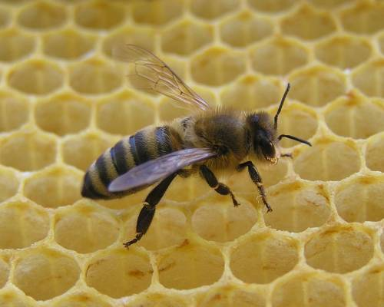
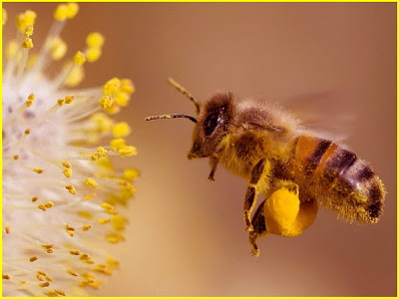
KRANJSKA ČEBELA
Apis mellifera carnica, znana tudi pod imenom kranjska čebela (ali kranjska sivka), je avtohtona slovenska podvrsta čebele, ki slovi po svoji krotkosti, delavnosti, skromnosti in odličnem občutku za orientacijo. Poleg tega jo odlikuje tudi delavnost, dolgoživost ter bujen spomladanski razvoj. Ker se je sposobna uspešno braniti pred škodljivci in ker je nežna do čebelarjev, je zelo cenjena!
Ta čebela, ki je simbol trdega dela in praktične modrosti, je druga najbolj razširjena vrsta čebele na svetu, v Sloveniji pa je zaščitena kot avtohtona podvrsta.

Slide 6
BREZ ČEBEL NI ŽIVLJENJA
Čebele so eden od pomembnih opraševalcev, ki zagotavljajo hrano in prehransko varnost, trajnostno kmetijstvo, biotsko raznovrstnost ter pomembno doprinesejo k blažitvi podnebnih sprememb in ohranjanju okolja. Zaščita čebel in čebelarskega sektorja tako dolgoročno prispeva k zmanjševanju revščine, lakote in ohranjanju zdravega okolja ter biodiverzitete. Znanstvene študije dokazujejo, da so v zadnjem obdobju čebele vedno bolj ogrožene. Le s skupnim prizadevanjem lahko poskrbimo za varstvo čebel in njihovega življenjskega prostora.

Slide 7
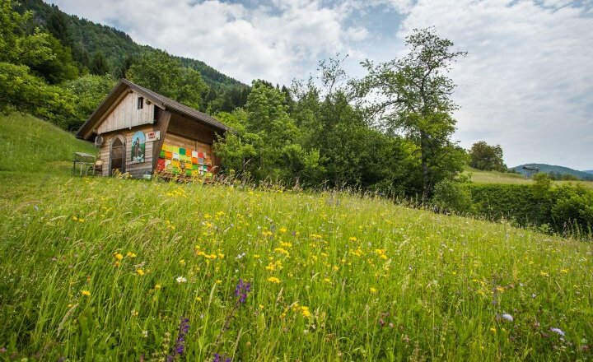
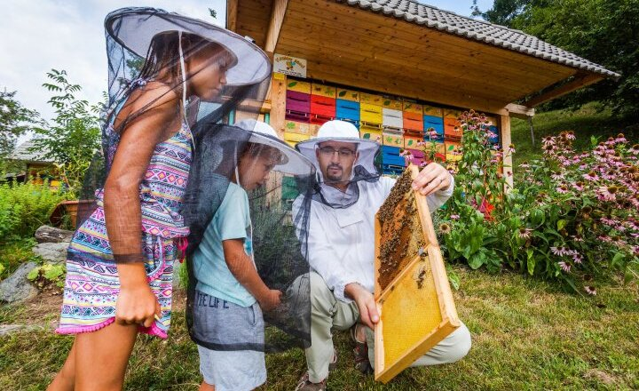
ZAKAJ SO ČEBELE POMEMBNE ZA ČLOVEŠTVO
Za jutrišnjo hrano v svetu!
Za trajnostno kmetijstvo in delovna mesta!
Za ohranjanje okolja!

Slide 8
ALI SO ČEBELE IN DRUGI OPRAŠEVALCI RES OGROŽENI?
Glavni vzroki za ogroženost čebel so:
bolezni,
pomanjkanje virov hrane,
uporaba pesticidov v kmetijstvu in njihov vpliv na opraševalce,
povečevanje mest, ki krčijo življenjski prostor,
pomanjkanje mest za gnezdenje za divje opraševalce,
podnebne spremembe.

Slide 9
VSAK LAHKO PRISPEV K OHRANJAJU ČEBEL
Na balkonih, terasah in vrtovih v okrasne namene zasejmo medovite cvetlice.
Kupimo med in ostale čebelje pridelke pri najbližjem lokalnem čebelarju.
Ozaveščajmo otroke in mladostnike o pomenu čebel in izrazimo podporo čebelarjem.
Doma na balkonu, terasi ali vrtu postavimo svoje gnezdišče za čebele – lahko ga naredimo sami ali pa ga kupimo v trgovinah z opremo za hišo in dom.
Ohranimo stare travnike z večjo pestrostjo rastlin in sejmo na travnike medonosne rastline.
Na travnikih kosimo cvetoče rastline šele po njihovem cvetenju.
Odstopimo primerne kmetijske lokacije za začasno ali trajno namestitev čebel, saj bodo tako imele čebele ustrezno pašo, naše rastline pa bodo oprašene in bodo tako bogatejše obrodile sadove.
Če je res potrebno, potem uporabljajmo čebelam neškodljive pesticide in škropimo v nevetrovnem vremenu zgodaj zjutraj ali pozno zvečer, ko se čebele umaknejo s cvetov.
Mulčimo cvetoče rastline v sadovnjakih in vinogradih pred škropljenjem s pesticidi, da po škropljenju ne privabljajo čebel.

Slide 10
ZANIMIVOSTI
Čebelja družina je velika kot majhno mesto. V njej živi od 30.000 do 60.000 čebel delavk, od 300 do 1.000 trotov in matica.
Čebelja matica je edina, ki leže jajčeca. Dnevno izleže tudi do 2.000 jajčec.
Medonosne čebele zamahnejo s krili 11.400-krat na minuto, zato slišimo značilno brenčanje.
Matica običajno živi od enega leta do štirih let, delavka poleti od šest do osem tednov ter od štiri do šest mesecev pozimi.
Medonosne čebele zime ne prespijo, ampak se stisnejo v zimsko gručo in se tako grejejo.
Aktivne ostanejo vso zimo.
Brez matice čebelja družina sčasoma umre. Če bi delavke trote prenehale hraniti, bi ti umrli od lakote.
Medonosne čebele so edina čebelja vrsta, ki po piku umre.

Slide 11
PRAZNUJMO DAN ČEBEL!

Slide 12
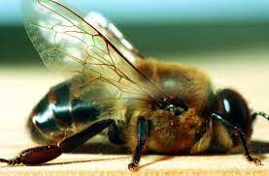
Predstavitev so pripravili učenci šolskega novinarstva
VIR:
https://www.worldbeeday.org/si/ali-ste-vedeli.html
https://www.worldbeeday.org/si/o-projektu/projekt.html
https://www.worldbeeday.org/si/o-projektu/zakaj-slovenija.html
https://www.worldbeeday.org/si/praznujmo-dan-cebel.html

